Slide 1

Технологія вибору одягу і взуття та догляду за ними

Slide 2
Джинси та брюки, різниця між ними. Особливості вибору джинсів та їх примірювання
Джинси — це одяг, виготовлений із цупкої бавовняної тканини різних кольорів. На джинсах завжди є заклепки, кишені, етикетка, за допомогою якої можна визначити хто є їх виробником.
Брюки можуть бути зшиті з будь-якої тканини, окрім джинсової. Брюки не мають заклепок та зовнішніх етикеток. Основна відмінність між джинсами і брюками — джинси належать до спортивного стилю одягу, а брюки — до класичного.
Головні параметри джинсів, на які слід звернути увагу:
• розмір;
• об’єм у стегнах;
• довжина;
• колір;
• тип матеріалу.
Вибір джинсів має відбуватися не тільки за модою, але й ґрунтуватися
на параметрах власної фігури.
Корисна порада! Не вибирайте джинси строго за розміром, оскільки
джинсова тканина має властивість трохи розтягуватися під час
носіння. Тому краще купувати джинси «у притик».

Slide 3

Як правильно зберігати одяг?
Одна з найважливіших умов догляду за одягом — правильне зберігання. Одяг перед сезонним зберіганням потрібно привести до ладу: провітрити, випрати або почистити, добре просушити й покласти або повісити в шафу.
Одяг слід вішати на спеціальні плічки із закругленими
боками, оскільки підвішений на гачки одяг
деформується і зминається.
Трикотажний одяг (кофти, светри), навпаки, не вішають
на плічки, щоб він не витягнувся.

Slide 4
Вибрати взуття без шкоди для здоров'я.
На що потрібно звернути увагу:
Чи немає у взутті на внутрішній поверхні грубих швів, нерівностей, заломів і вм'ятин що може терти ногу, таку пару відкладаємо вбік.
Перевіряємо щоб обидві напівпари були: однієї довжини і однієї висоти!
Взуваємося так, як будемо взуття носити. Якщо вибираємо зимове взуття, то беремо з собою товсту шкарпетку.
Одягати обов'язково потрібно обидві напівпари!
Надівши взуття - потрібно в ній встати і пройтися.
Знявши взуття з ноги уважно огляньте ступню. Чи немає на ній слідів здавлення, почервоніння і т.д. В цих місцях, швидше за все взуття натре вам мозолі.

Slide 5
Технологія догляду за взуттям. Добір засобів із догляду за взуттям
Для того щоб взуття довше служило, за ним необхідно правильно й регулярно доглядати. Серед численних засобів догляду за взуттям розрізняють два основні типи: засоби для просочення та змащувальні речовини.
Перші випускаються зазвичай у вигляді аерозолів
і містять водовідштовхувальні інгредієнти, що захищають взуття від бруду й вологи. Просочувати взуття потрібно перед початком використання, а у вологу погоду — не рідше ніж раз на тиждень.
Змащувальні речовини випускаються переважно у вигляді кремів і містять жири та воски, що живлять, захищають та зберігають шкіру. Більшість засобів є багатофункціональними: вони водночас і очищують, і захищають від вологи, і живлять, і відновлюють колір.
Чим більше функцій у засобу, тим зручніше. Вибирати засіб потрібно індивідуально для кожної пари взуття.
Для взуття, що використовується щодня, потрібні креми з органічних речовин (жирів, восків). Вони вологостійкі, краще захищають шкіру, надають блиску, відштовхують пил.
Швидкий догляд забезпечать водоемульсійні креми. Вони м’якіші й ними краще обробляти жіноче або модельне взуття. Від вологи такі креми захищають гірше, але надають взуттю чудового вигляду.
Дорогому взуттю з тонкої гладенької шкіри протипоказаний густий крем. Жирний крем забиватиме пори шкіри, і вона втратить свої властивості. Для такого взуття підійде нежирний емульсійний крем або бальзам.
Для замшевого й лакового взуття також є свої засоби. Наприклад, кольорові аерозолі для замші не лише очищують і розпрямляють склеєні ворсинки, а й відновлюють кольори.
Лакове взуття не має потреби в просоченні, проте воно легко ушкоджується. Щоб видалити дрібні подряпини, запобігти появі тріщин, додати блиску та м’якості, використовують спеціальні бальзами й олії.

Slide 6
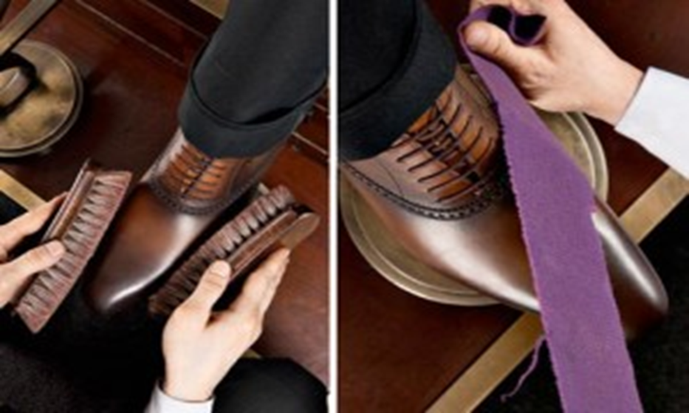
Правила з догляду за взуттям:
1. Щодня очищайте взуття від пилу і бруду.
2. Просушуйте взуття за кімнатної температури без використання додаткових джерел тепла.
3. Для збереження форми взуття обов’язково використовуйте внутрішні вставки-каркаси.
4. Взуття не можна прати в пральній машині, сильно терти й викручувати, а також використовувати вибілювач для чищення.
5. Для запобігання розриву швів на взутті та для збереження його форми користуйтеся ложками для взуття, взувайте його тільки в розшнурованому вигляді. Не перетягуйте занадто шнурки, щоб не розірвати шкіру й кріплення.
6. Щоб не відірвати підошву, не знімайте взуття, наступаючи на задник.
7. У вологу погоду краще не одягати взуття із замші, велюру, текстилю, з підошвою з натуральної шкіри, адже гарантія від промокання надається тільки на гумове й водовідштовхувальне взуття.
8. У снігову погоду від солей та інших хімікатів, які використовують комунальні служби для очищення, можуть з’явитися плями на взутті — їх слід негайно видалити й вимити взуття.

